Slide 1
Knowledge Graph Augmented Network Towards Multiview Representation Learning for Aspect-based Sentiment Analysis
Qihuang Zhong, Member, IEEE, Liang Ding, Member, IEEE, Juhua Liu, Member, IEEE, Bo Du, Senior Member, IEEE, Hua Jin, and Dacheng Tao, Fellow, IEEE
IEEE Transactions on Knowledge and Data Engineering 2023
汇报人：邵志浩
Notes:
知识图谱增强网络面向基于方面的情感分析的多视图表示学习
武汉大学计算机学院人工智能研究所多媒体软件国家工程研究中心；武汉大学多媒体与网络通信工程湖北省重点实验室
知识与数据工程汇刊--ccfa 2区

Slide 2
Introduction
基于方面的情感分析 （ABSA） 是一项细粒度的情感分析任务。为了更好地理解长而复杂的句子并获得准确的特定方面信息，这项任务通常需要语言和常识知识。然而，大多数方法采用复杂且低效的方法来整合外部知识，例如直接搜索图节点。
以前不足：外部知识与语言信息之间的互补性尚未得到深入研究。

Slide 3
Contributions
1）我们提出了一种新颖的知识图谱增强网络（KGAN），其中不同类型的信息被编码为多视图表示，以增强语义特征，从而提高ABSA的性能.
2）为了实现多视图特征之间更好的互补性，我们设计了一种新颖的分层融合模块来有效地融合它们.
3）在几个常用的ABSA基准上的实验表明，我们提出的 KGAN 与预训练的组合的有效性和普遍性模型，即 RoBERTa，我们在这些基准测试中实现了新的最先进性能。

Slide 4
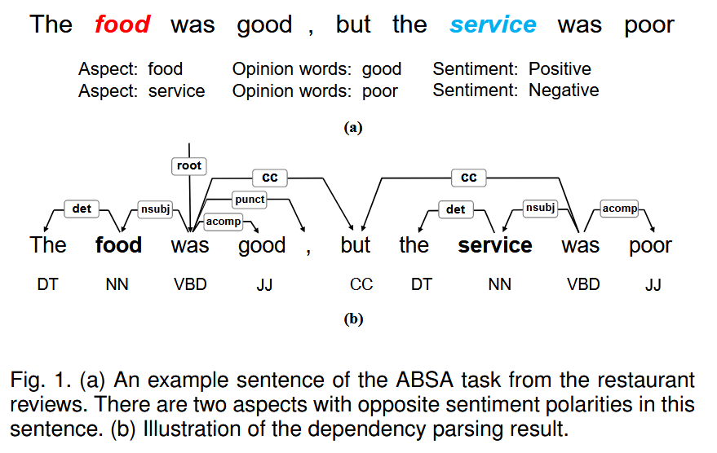
Related Works
Notes:
依赖树----det：限定词（名词短语 --> 限定词)--nsubj：名词性主语--root：中心词---cc：连词（第一个并列词 --> 协同关系词）--punct：标点--acomp：用于动词的形容词补语（动词 --> 形容词）

Slide 5
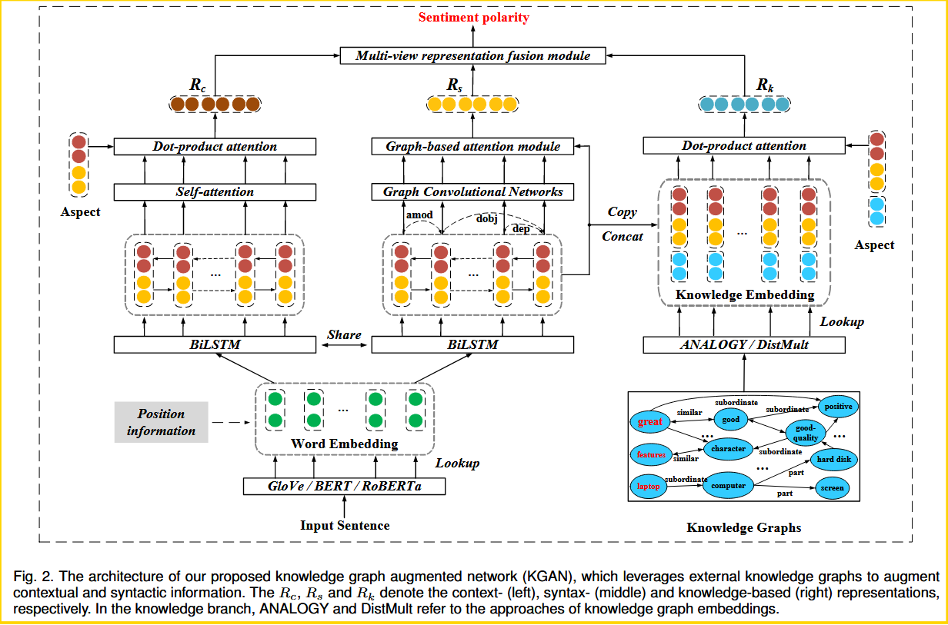
Model
Notes:
kgan框架：左到右
1、自注意机制：学习上下文之间的长距离依赖关系
2、软注意力机制：常通过使用权重向量来实现，这些权重向量会告诉模型在给定上下文下对输入的不同部分分配多少注意力
----为S（句子）中的T(方面)分配权重-获得加全权聚合
加权聚合作为特定方面的上下文表示，即 R c ---语法感知表示，表示为 R s----外部知识表示 Rk
3、bilstm-参数共享-减少计算量
知识图谱嵌入：将实体和关系表示为低维连续向量的任务，语义匹配方法用于捕捉实体之间和关系之间的语义相似性，进而用于KGE任务
4、知识图谱嵌入方法：DistMult等---通过语义匹配方法学习知识嵌入
5、外部知识使用软注意原因：知识图太大，--学习特定方面词的知识表示（根据输入的Aspect）
6、输入分层融合模型

Slide 6
Model
KGAN分为三分支：
1、基于上下文的表示形式
2、基于句法的表示形式
3、基于知识的表示
句子表示：{S, T }
S = {W1, W2, ...Wstart, ..., Wm}
T = {Wstart, Wstart+1, ..., Wstart+n−1}
Notes:
S-句子 T- 方面

Slide 7
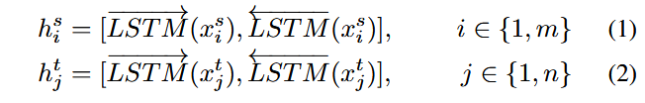
Model
1、基于上下文的表示形式
嵌入矩阵 E ∈ R|V |×dw v-词汇表的大小 dw-嵌入维度
隐藏状态表示：
隐藏输出：
Hcs = {hs1, hs2, ..., hs i , ..., hsm}
目标输出：
Hct = {ht1, ht2, ..., htn}

Slide 8
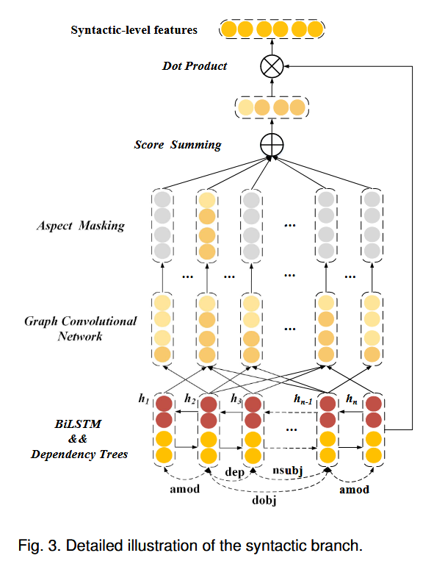

Model
2、基于句法的表示形式
隐态向量H s的更新
A为依赖树的邻接矩阵
D为度矩阵
w b 分别为权重矩阵和偏置矩阵
Notes:
句法分支的说明：
spacy 构造句法依赖树
GCN还用于将G的句法信息（方面特征）编码为H s--二层GCN效果比较好---走初始Hs0--细化的Hs2-通过点积注意力机制
D-度矩阵-对角矩阵，元素为每个节点的度（无向图为例）
方面屏蔽--非方面词

Slide 9
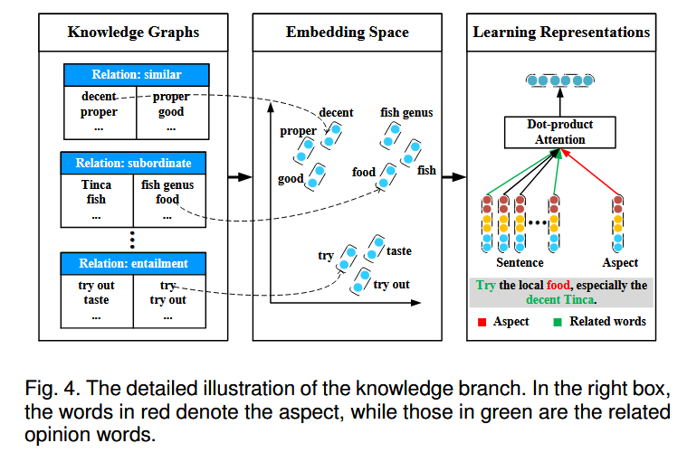
Model
3、基于知识的表示
引入知识库WordNet：包含超过166,000个词形和意义对，并采用同义词集来表示概念。不同概念之间存在多种语义关系，例如相似、相反、部分、从属和蕴涵。
Notes:
wordnet--英文知识库 --中文的--cws/hownet/中文wordnet/等
知识图谱：三元组表示--实体1，关系，实体2
知识图谱嵌入：将实体和关系表示为低维连续向量的任务，语义匹配方法用于捕捉实体之间和关系之间的语义相似性，进而用于KGE任务
例子;奥巴马的妻子是谁?
正常网站返回一系列链接
经过知识图谱后：系统可以识别“奥巴马”是一个实体，然后找到与之相关的关系“配偶”，并且查找这个关系对应的实体，即“米歇尔·奥巴马”

Slide 10
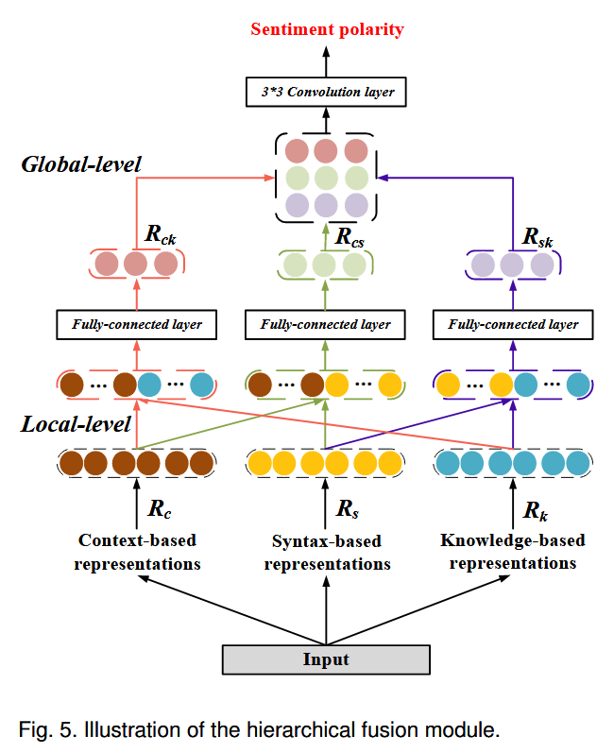
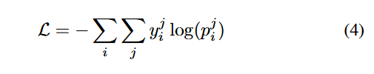
Model
4、分层融合模块
交叉熵损失函数：
Notes:
1、输入 三个分支的表示形式
2、两两线性结合--3种情况（局部）
3、进入全连接层---参数不共享--为了充分利用多种情感特征之间的互补性
4、对于输出的情绪特征进行串联在列中--输入道3*3的卷积层中-合并这些特征
5、输出情感极性
i 索引 ABSA 数据集的实例，j 索引情绪极性

Slide 11
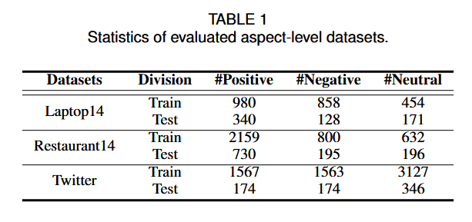
Dataset and Experiment Setup
数据集：Twitter、Restaurant14和Laptop14三个数据集
Notes:
数据集中的极性分布，和模型参数设置

Slide 12
Dataset and Experiment Setup
不同预训练模型上的参数设置：基于 GloVe 的 KGAN 的学习率为 1e-3，KGAN-BERT 的学习率为 5e-5，KGAN-RoBERTa 3 的学习率为 3e-5。
Laptop14、Restaurant14 和 Twitter 的批处理大小分别为 {64、32、32}。
以 GloVe为预训练的模型：
1）基于上下文的方法：
• ATAE-LSTM • RAM • MGAN
2）基于语法的方法：
• R-GAT • DGEDT • RGAT • DualGCN
3）基于外部知识的方法：
• Sentic-LSTM • MTKEN

Slide 13
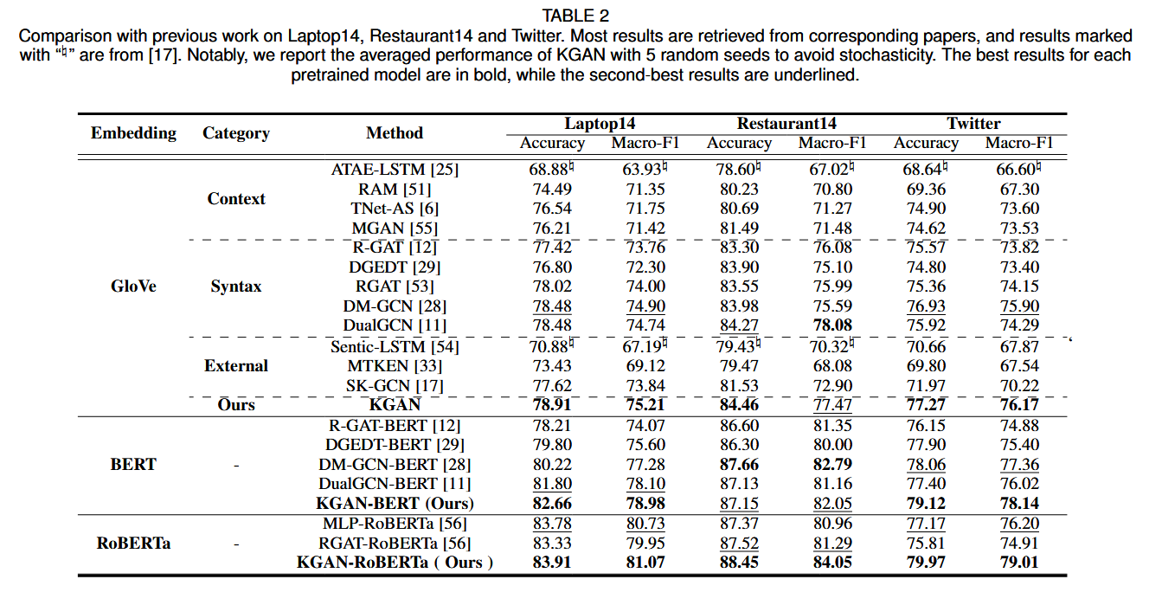
Results and Discussion
模型对比
Notes:
发现基于上下文的模型的平均性能比基于语法的模型差，尤其是在 Restaurant14 基准测试中。其中一个可能的原因是，Restau-rant14 中的多方面实例比例 （26.58%） 高于 Laptop14 （20.05%） [57]，其中句法依赖树提供的非局部建模能力可以有效地解决这种多方面问题

Slide 14
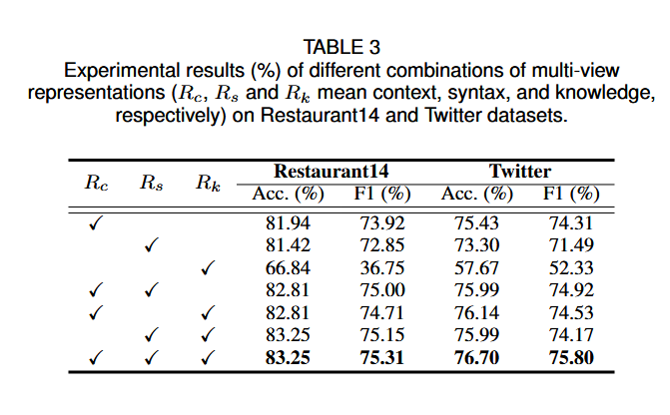
Results and Discussion
消融实验

Slide 15
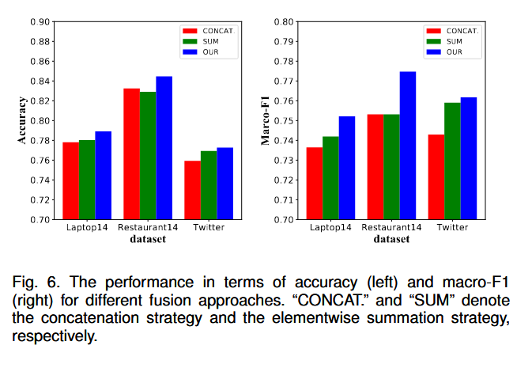
Results and Discussion
多视图不同融合方法对比结果：
Notes:
1）“CONCAT”：多视图表示直接串联成行，并由全连接层融合;
2）“SUM”：表示被输入到三个独立的全连接层中，并通过元素求和进行融合
;3）“OURS”：表示由我们提出的分层融合模块融合。

Slide 16
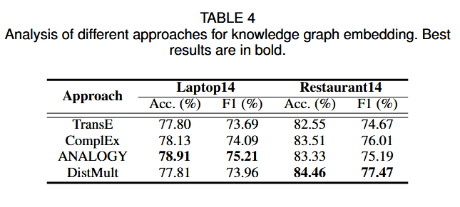
Results and Discussion
不同只是嵌入方法对比：
Notes:
不同知识嵌入方法得对比

Slide 17
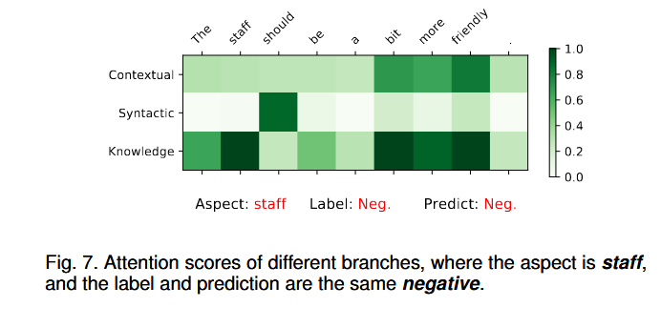
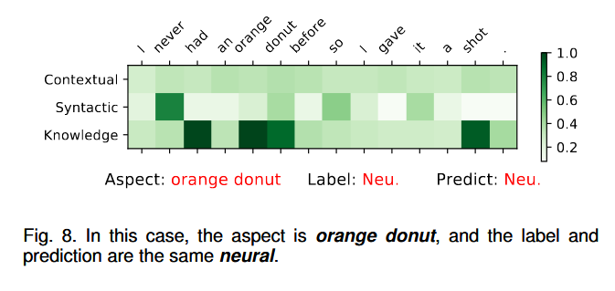
Results and Discussion
实例：
Notes:
1、【员工】应该更友好一些
2、我以前从未吃过【橙色甜甜圈]，所以我试了一下

Slide 18
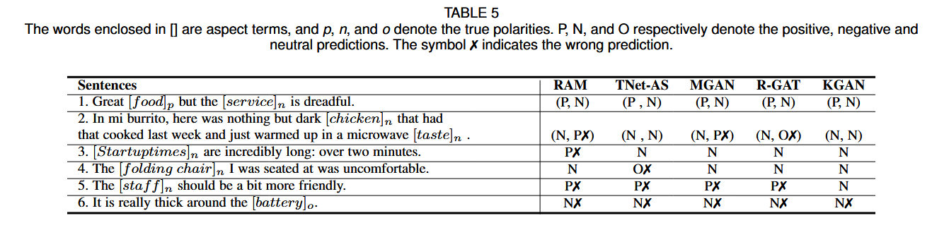
Results and Discussion
实例：
Notes:
几个实例对比几个模型得分析结果

Slide 19
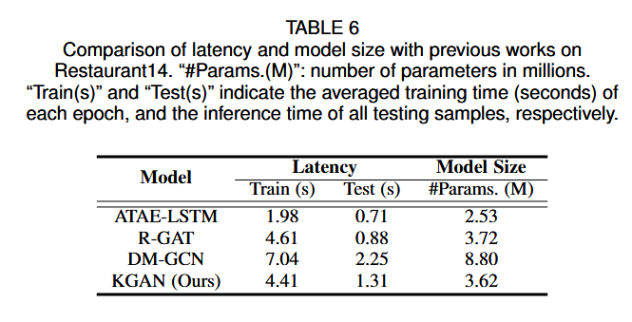
Results and Discussion
引入外部知识是否对速度影响对比：
Notes:
引入与不引入得区别

Slide 20
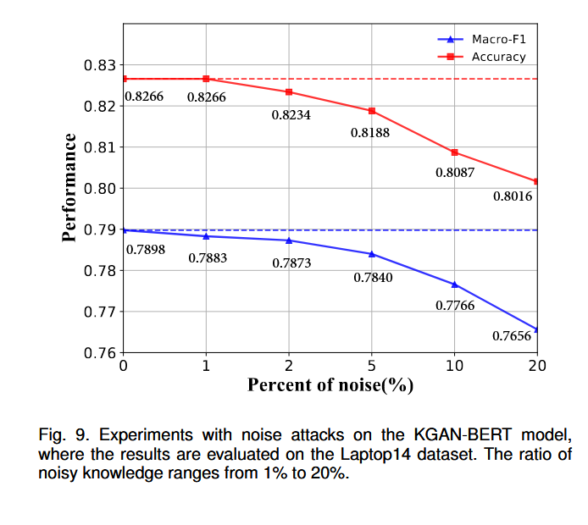
Results and Discussion
噪声的影响：
Notes:
噪声：噪声知识指的是对数据集中的标签或特征引入的一种随机扰动。可以帮助模型更好地理解和处理真实世界中复杂的情感表达--鲁棒性和泛化能力
1、随机错误标记： 将一些明显是积极的评论错误地标记为消极的，或者将一些中性的评论错误地标记为积极或消极的。这样的扰动可以模拟用户情感表达的复杂性和主观性，以及标注过程中的误差
2、随机失真特征： 在评论文本中引入一些随机的拼写错误、错别字、语法错误或者简化的表达方式。例如，将"awesome"拼写为"awesom", "amazing"拼写为"amazzing"等。这样的扰动可以模拟用户在实际社交媒体上表达情感时可能遇到的各种语言变体和错误。
3、随机干扰： 在评论文本中引入一些随机干扰，例如添加一些与情感无关的内容、符号或者表情。这样的扰动可以模拟真实世界中用户评论的多样性和复杂性。

Slide 21
Conclusion
我们提出了一种新的ABSA知识图增强网络，该网络结合外部知识来增强语义信息。具体来说，KGAN从三个不同的角度捕捉情感特征:上下文、语法和知识。这些多视图特征表示通过分层融合模块进行融合。大量的实验证明了我们提出的KGAN的有效性和鲁棒性。消融实验和案例研究表明语境、句法和外部知识之间具有互补性，证实了我们的观点。广泛的分析表明，我们的KGAN可以在延迟和性能之间实现更好的权衡，并且对轻微的噪声攻击具有鲁棒性。
未来的工作包括在其他具有挑战性的语言理解任务中验证提出的KGAN多视图表示方法，例如阅读理解，意图识别和槽填充，以及端到端语言生成任务，例如翻译，摘要和语法错误纠正任务。

Slide 22
Experinece
亮点：
1、引入了外部知识，通过外部知识和context之间进行互补信息（将外部知识显示的与context和句法结合起来）
2、 从基于context、句法、knowledge等三个角度捕捉情感特征
启发：
1、可以将wordnet知识库融入到NLP的其他任务
2、 wordnet融入代码作者没有给出，到底如何编码，也是一个难点。

